Slide 1
Enterprise Integration Patterns
Building message-oriented middleware with Apache Camel

Slide 2
Επιχειρησιακή ενσωμάτωση ή ολοκλήρωση
Αυτοματοποίηση ή υποβοήθηση της επικοινωνίας μεταξύ πληροφοριακών συστημάτων επιχειρήσεων
Μέσα στην ίδια επιχείρηση (διατμηματική επικοινωνία)
Μεταξύ επιχειρήσεων (Business-to-Business - B2B)

Slide 3
Middleware (1/2)
Τα πιο μοντέρνα Enterprise Applications παρέχουν έτοιμες επιφάνειες διασύνδεσης (APIs)
Ιστορικά, κάθε σύστημα ήταν πληροφοριακά στεγανό. Πολλά συστήματα αυτής της φιλοσοφίας χρησιμοποιούνται ακόμα.

Slide 4
Middleware (2/2)
Τα middleware συστήματα εξυπηρετούν:
Σύνθετα σενάρια ενσωμάτωσης μοντέρνων συστημάτων (π.χ. ανάγκη εξισορρόπησης φόρτου, transactionality)
Ενσωμάτωση legacy συστημάτων (μέσω adapters πρωτοκόλλων, drivers βάσεων δεδομένων κ.α.)

Slide 5
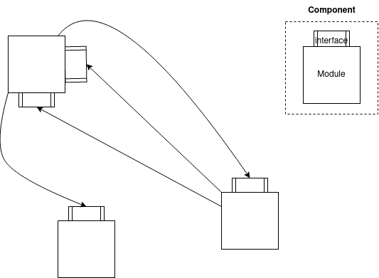
Point-to-Point

Slide 6
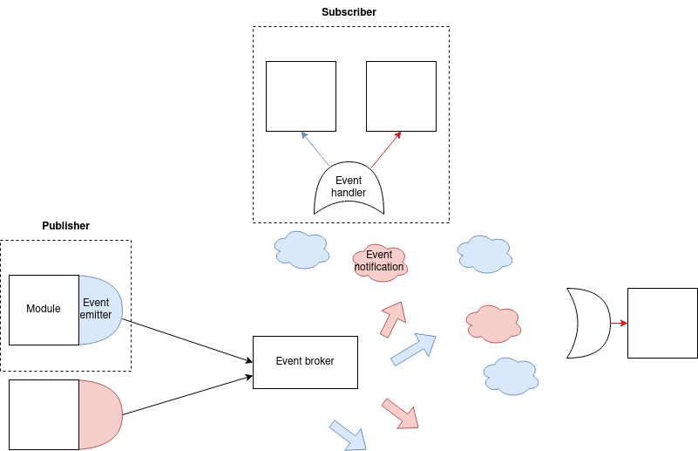
EDA Broker topology

Slide 7
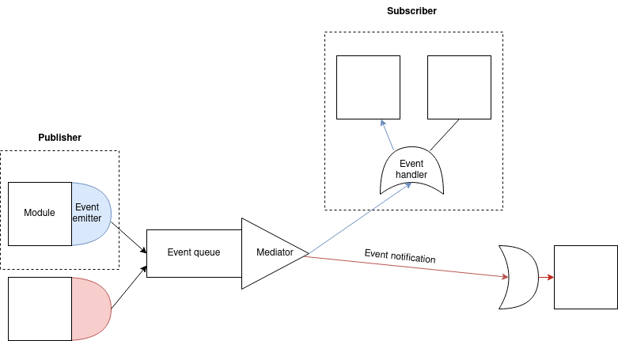
EDA Mediator topology

Slide 8
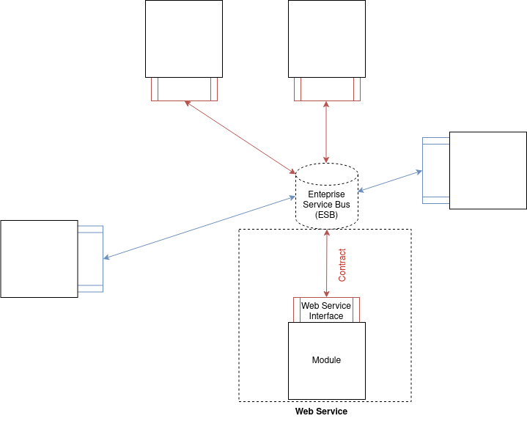
Generic SOA

Slide 9
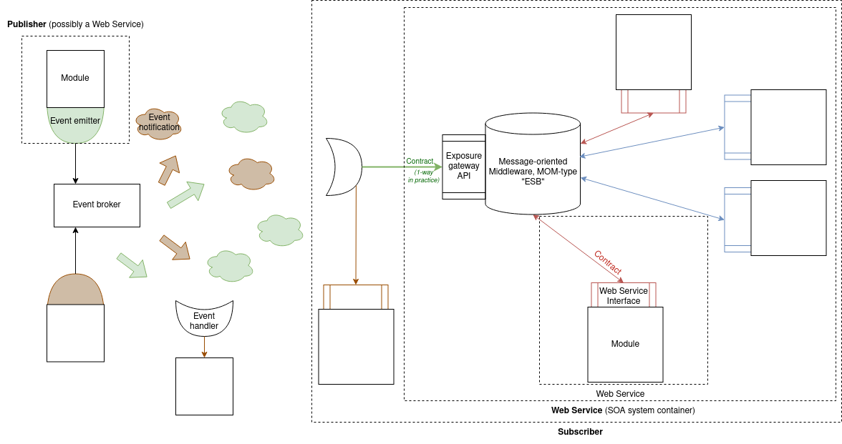
Event-driven SOA (SOA 2.0)

Slide 10
Messaging
Ένας μοντέλο επικοινωνίας μεταξύ συστημάτων που έχει τις ρίζες του στον αντικειμενοστραφή προγραμματισμό και το event-driven architecture.
Γνωστότερο παράδειγμα τα μηνύματα http.
Με το αντίστοιχο Message Exchange Pattern (MEP) μπορεί να εξυπηρετήσει τόσο για ασύγχρονη (EDA) όσο και σύγχρονη (SOA) επικοινωνία.

Slide 11

Apache Camel
Framework για την κατασκευή message-oriented middleware.
Υλοποιεί τη σημασιολογία (semantics) του λεξιλογίου των Enterprise Integration Patterns.

Slide 12
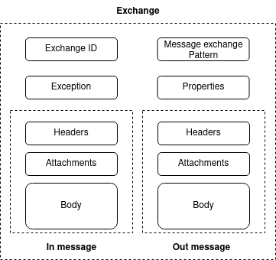
Camel exchange

Slide 13
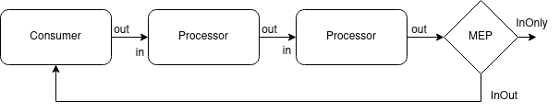
Camel route

Slide 14
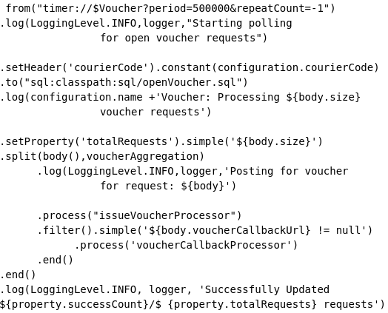
Camel route (code example)

